Slide 1
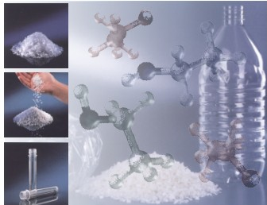

Separácia plastov a ich následné využitie v slovenských podmienkach
RNDr. Peter Krasnec, PhD., MBA – generálny riaditeľ
Medzinárodná konferencia Odpad ako surovina
Košice, 18.10.2012

Slide 2
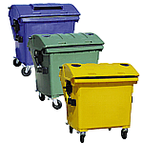
Separácia plastov - prečo áno
Ekonomické dôvody:
  Zníženie platieb za odvoz a zneškodnenie odpadov
  Zníženie nákladov na výrobu výrobkov z plastov
  Zníženie ceny hotových výrobkov
Ekologické dôvody
  Šetrenie primárnej suroviny, t.j. ropy
  Šetrenie energetických zdrojov (elektrina, voda, plyn a pod.) pri výrobe výrobkov
  Zníženie tzv. litteringu v životnom prostredí
  Používaním sekundárneho recyklovaného materiálu z plastov možné zníženie skleníkových plynov o viac ako 20% v porovnaní s výrobou len z primárneho materiálu
Medzinárodná konferencia Odpad ako surovina
Košice, 18.10.2012

Slide 3
General Plastic, s.r.o.
všeobecné informácie
Rok založenia: 2002
Počet zamestnancov: 108
Dve prevádzky: Kolárovo/Senica
Ročné výrobné kapacity:
  PET recyklácia: 15 000 ton
  Výroba PET predliskov: 220 miliónov kusov
  LDPE fólia: 1 200 ton
  LDPE recyklácia: 2 500 ton
  PET regranulát: 5 600 ton
Tržby v roku 2011: 21 Mio. EUR
Materská spoločnosť Water Holding, a.s.
Medzinárodná konferencia Odpad ako surovina
Košice, 18.10.2012

Slide 4
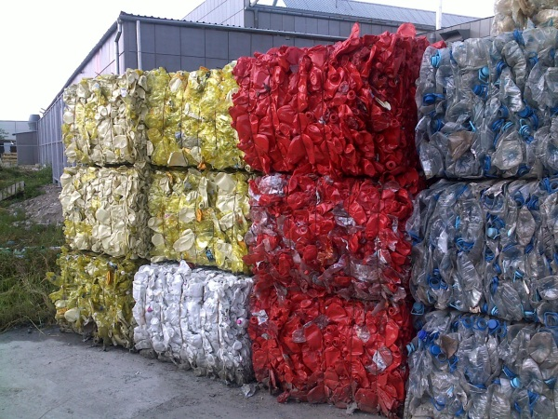
Recyklácia PET fliaš
3 technologické linky na spracovanie materiálu do formy praných vločiek s celkovou kapacitou cca 1250 ton praných vločiek/mesiac
Využitie materiálu na rozličné účely (predlisky, vlákna, viazacie pásky, PET živice a pod.)
Jedna z mála spoločností v strednej Európe, ktorá využíva systém „bottle to bottle“
Medzinárodná konferencia Odpad ako surovina
Košice, 18.10.2012

Slide 5
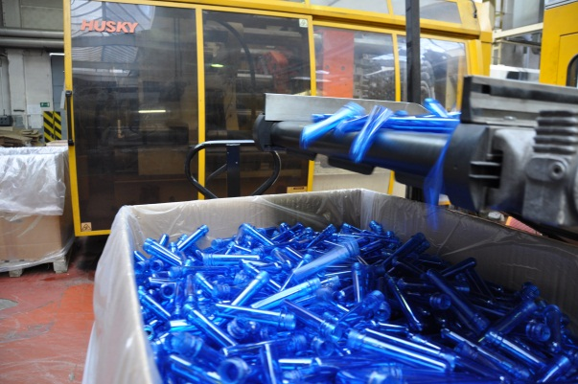
Výroba PET predliskov
3 technologické linky na výrobu PET predliskov s celkovou kapacitou 220 miliónov ks/rok
PET predlisky sú určené na vyfukovanie fliaš určených pre priamy styk s vodnými, kyslými, mliečnymi, tukovými potravinami a alkoholickými nápojmi
Miera aplikácie recyklovaného materiálu do primárneho produktu až do výšky 70%
Medzinárodná konferencia Odpad ako surovina
Košice, 18.10.2012

Slide 6
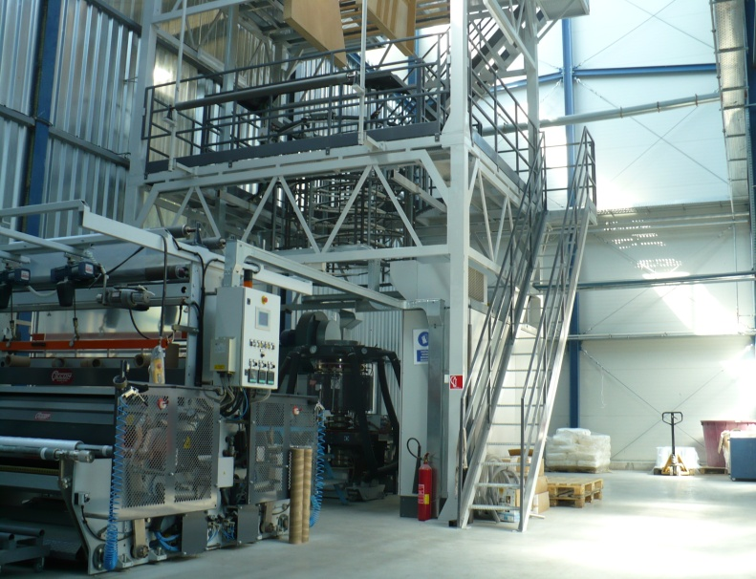
Výroba LDPE fólie
1 linka na výrobu zmršťovacej LDPE fólie s celkovou kapacitou 100 ton/mesiac
Výroba fólie z nízko hustotného
a lineárneho nízko hustotného polyetylénu
Vhodné na balenie nápojov, potravín, prekrývanie pôdy a pod.
Miera aplikácie recyklovaného materiálu do výrobku až do 100%
Medzinárodná konferencia Odpad ako surovina
Košice, 18.10.2012

Slide 7
Usmernenie MŽP SR
k udeľovanie kódu R3
§
Má za cieľ „spraviť“ poriadok vo vydávaní kódov R3 a slúžiť ako návod pre OÚŽP pri budúcom vydávaní povolení pre kód R3
Všetky kapacity na plasty, ktoré majú vydaný súhlas na materiálové zhodnotenie musia prejsť procesom EIA
Pri materiály PET ide usmernenie nad rámec smernice EÚ
V okolitých krajinách takéto usmernenie neexistuje
Medzinárodná konferencia Odpad ako surovina
Košice, 18.10.2012

Slide 8
Plasty a ich budúcnosť
?
Nie je predpoklad zmeny od súčasnej spotreby plastov, je predpoklad ešte výraznejšieho používania plastov
Biodegradovateľné plasty, resp. plasty z cukrovej trstiny – možná cesta do budúcnosti
Ešte výraznejšia aplikácia v rozličných oblastiach priemyslu (napr. náhrada niektorých kovových častí v automobilovom priemysle)
Používanie „jednotypových“ plastov umožňujúcich ich lepšie spracovanie
Výrazný zdroj energie do budúcnosti
Medzinárodná konferencia Odpad ako surovina
Košice, 18.10.2012

Slide 9
Ďakujem za pozornosť
Medzinárodná konferencia Odpad ako surovina
Košice, 18.10.2012

